Slide 1

Алгоритмы и структуры данных на PHP
Урок 1
PHP SPL. Массивы и структуры данных

Slide 2
Алгоритмы на PHP
PHP SPL. Массивы и структуры данных;
Оценка сложности алгоритма;
Сортировки и поиск;
Деревья.

Slide 3
Регламент курса
4 урока по 2 часа;
Домашние задания;
Видеозапись, методички, исходники – после урока;
Вопросы – во время уроков в чате, после урока в комментариях к уроку, личных сообщениях и e-mail.

Slide 4
План урока
Знакомство с PHP SPL;
Устройство базовых структур в PHP;
SPL-методы.

Slide 5

Знакомство с PHP SPL

Slide 6
PHP SPL
SPL
(Standard Php Library)
Data Structures
Interfaces
Iterators
Exceptions

Slide 7
Списки
Линейный однонаправленный список

Slide 8
Списки
Линейный двусвязный список

Slide 9
Устройство базовых структур в PHP

Slide 10

SPL-методы

Slide 11
SplStack
<?php $stack = new SplStack(); // добавляем элемент в стек $stack->push('1'); $stack->push('2'); $stack->push('3'); echo $stack->count(); // 3 echo "\n"; echo $stack->top(); // 3 echo "\n"; echo $stack->bottom(); // 1 echo "\n"; echo $stack->serialize(); // i:6;:s:1:"1";:s:1:"2";:s:1:"3"; echo "\n"; // извлекаем элементы из стека echo $stack->pop(); // 3 echo "\n"; echo $stack->pop(); // 2 echo "\n"; echo $stack->pop(); // 1 echo "\n";
Push
Pop

Slide 12
SplQueue
<?php $queue = new SplQueue(); $queue->setIteratorMode(SplQueue::IT_MODE_DELETE); $queue->enqueue('one'); $queue->enqueue('two'); $queue->enqueue('qwerty'); $queue->dequeue(); $queue->dequeue(); echo $queue->top(); // qwerty
Back
Front
Enqueue
Dequeue

Slide 13
SplHeap
<?php $heap->insert('111'); $heap->insert('666'); $heap->insert('777'); echo $heap->extract(); // 777 echo "\n"; echo $heap->extract(); // 666 echo "\n"; echo $heap->extract(); // 111 echo "\n"; echo "SplMinHeap \n"; $heap = new SplMinHeap(); $heap->insert('111'); $heap->insert('666'); $heap->insert('777'); echo $heap->extract(); // 111 echo "\n"; echo $heap->extract(); // 666 echo "\n"; echo $heap->extract(); // 777 echo "\n";
100
19
36
17
3
25
1
2
7

Slide 14
SplPriorityQueue
$queue = new SplPriorityQueue(); $queue->setExtractFlags(SplPriorityQueue::EXTR_DATA); // получаем только значения элементов $queue->insert('Q', 1); $queue->insert('W', 2); $queue->insert('E', 3); $queue->insert('R', 4); $queue->insert('T', 5); $queue->insert('Y', 6); $queue->top(); while($queue->valid()) { echo $queue->current(); $queue->next(); } //YTREWQ
Back
Front
Enqueue
Dequeue

Slide 15

Массивы в PHP
$array = [];

Slide 16
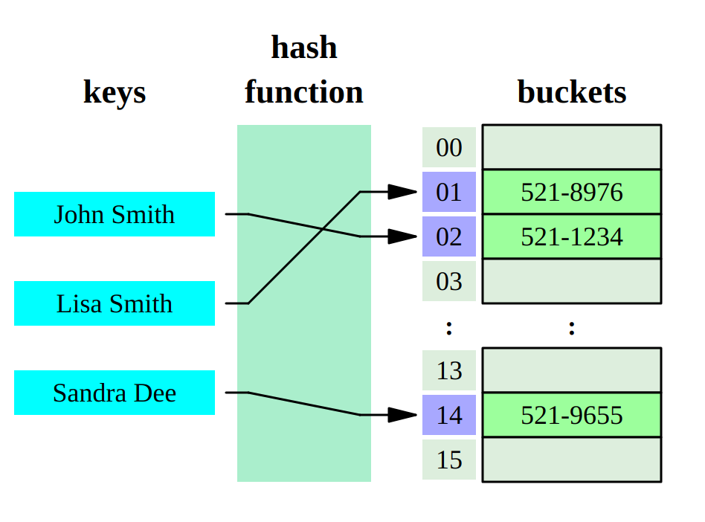
Массивы в PHP

Slide 17
ArrayIterator
<?php $arr = ["Moscow", "Munich", "Beijing", "Roma", "Barcelona", "London"]; $obj = new ArrayObject( $arr ); $iter = $obj->getIterator(); // Цикл для обработки объекта while( $iter->valid() ) { echo $iter->key() . "=" . $iter->current() . "\n"; $iter->next(); }

Slide 18
RecursiveArrayIterator
<?php $arr = [ ["sitepoint", "phpmaster"], ["buildmobile", "rubysource"], ["designfestival", "cloudspring"], "not an array" ]; $iter = new RecursiveArrayIterator($arr); // Цикл по объекту // Нужно создать экземпляр RecursiveIteratorIterator foreach(new RecursiveIteratorIterator($iter) as $key => $value) { echo $key . ": " . $value . "<br>"; }

Slide 19
<?php // Создаем новый объект DirectoryIterator $dir = new DirectoryIterator("/my/directory/path"); // Цикл по содержанию директории foreach ($dir as $item) { echo $item . "<br>"; }
<?php class FileExtensionFilter extends FilterIterator { // Белый список расширений файлов protected $ext = ["php", "txt"]; // Абстрактный метод, который надо реализовать в подклассе public function accept() { return in_array($this->getExtension(), $this->ext); } } //Создаем новый итератор $dir = new FileExtensionFilter(new DirectoryIterator("./")); // Создан итератор в итераторе
DirectoryIterator

Slide 20

Вопросы участников

